Slide 1
المحاضرة التاسعة تصميم نموذج لآلة حراثة وزراعة مجمعة
لمقرر / تصميم آلات زراعية
الفرقة الرابعة – هندسة زراعية
العام الجامعي 2020/ 2021م

Slide 2
المتطلبات الوظيفية لنموذج آلة الحراثة والزراعة المجمعة
تحديد المساحة المحروثة من التربة بعرض حرث لا يزيد عن 150 mm.
حراثة شريحة التربة المقطوعة بعمق 100 mm
إضافة السماد في قاع الشريحة المقطوعة
تنعيم شريحة التربة وكبس التربة حول السماد.
زراعة البذور في التربة الممهدة على العمق المناسب لتعجيل عملية الإنبات للبذور.
سهولة شبك الآلة بمصدر القدرة (الجرار).

Slide 3
خطوات تحقيق المتطلبات الوظيفية للنموذج المراد تصميمه
الخطوة (1):
إجراء الحسابات التصميمية لتقدير القوى والعزوم المؤثرة على أجزاء النموذج.
الخطوة (2):
التوصيف والتصميم والتجميع لأجزاء النموذج المختلفة.
الخطوة (3):
إختبار النموذج Testing the Prototype
الخطوة (4):
تحليل النتائج Results Analysis
الخطوة (5):
التوصيات النهائية Final Recommendations

Slide 4
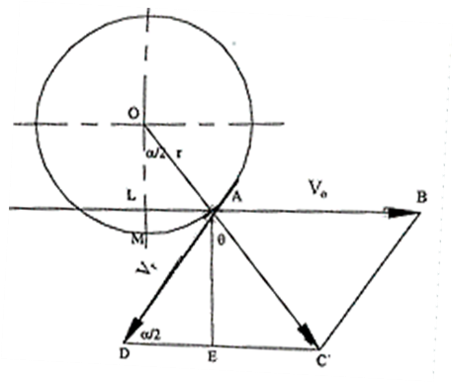
تخطيط الجسم الحر لمتجهات السرعة المؤثرة على القرص

Slide 5
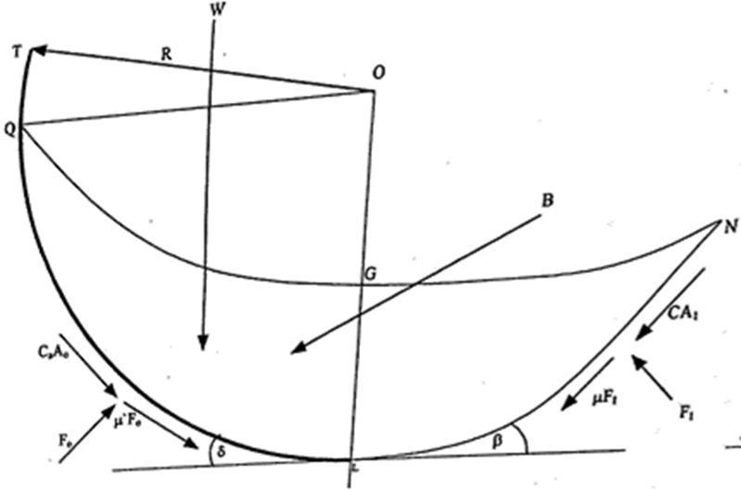
تخطيط الجسم الحر لردود أفعال القوى بين السلاح والتربة

Slide 6
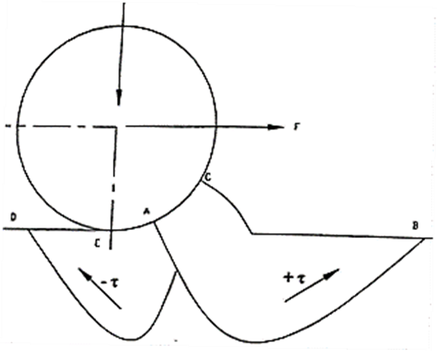
حركة جزيئات التربة نتيجة الإجهادات العمودية المؤثرة على عجلة التنعيم

Slide 7
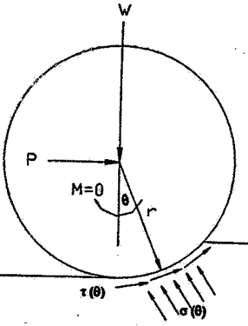
القوى والعزوم الناتجة من التفاعل بين العجلة والتربة

Slide 8
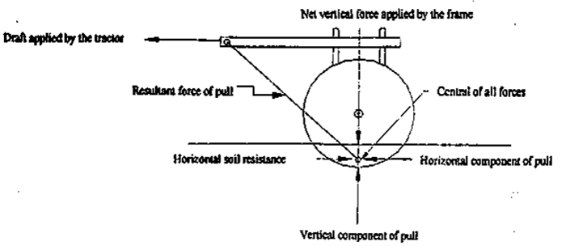
القوى المؤثرة على الفجاج المفرد القرص

Slide 9
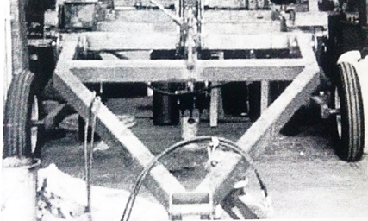
الإطار والشبك للآلة

Slide 10
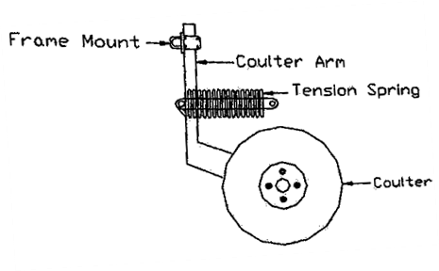
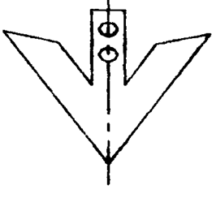
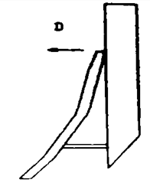
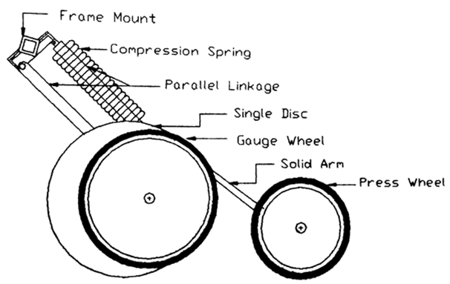
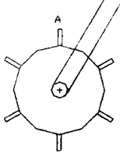
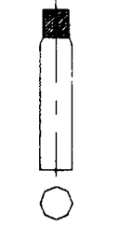
الأجزاء المختلفة النموذج

Slide 11
إختبار النموذج Testing the Prototype
تم إختبار النموذج معمليا باستخدام صندوق التربة Soil Bin تحت مستويات مختلفة من العوامل التالية:
ثلاث سرعات تشغيل أمامية.
ثلاثة أعماق للتشغيل (50, 75 and 100 mm).
ثلاث مستويات من رطوبة التربة (10, 15 and 20%).
ثلاث مستويات من إنضغاط التربة Soil Compaction
ثلاثة أنواع من البذور (Beans, Peas and Corn Seeds)

Slide 12
قياسات تقييم الأداء لكفاءة التصميم
قوة الشد Draft Force
القطر المتوسط لحبيبات التربة Soil Mean Weight Diameter
نسبة الإنبات Seedling Emergence

Slide 13
تحليل النتائج Results Analysis
تم تحليل النتائج للحكم على جودة التصميم وكانت أهم النتائج التي تم الوصول اليها مايلي:
القيم الدنيا لقوة الشد تم الحصول عليها عند الظروف التالية: (15% محتوى رطوبي – المستوى الأدنى من إنضغاط التربة – 50 mm عمق تشغيل – 5 km/h سرعة تشغيل أمامية).
القيم الدنيا للقطر المتوسط لحبيبات التربة تم الحصول عليها عند الظروف التالية: (15% محتوى رطوبي – المستوى الأدنى من إنضغاط التربة – 75 mm عمق تشغيل – 8 km/h سرعة تشغيل أمامية).

Slide 14
التوصيات النهائية Final Recommendations
القرصان الدورانيين Double Rolling Coulters حققا المتطلب الأول من التصميم بتحديد الشريحة المقطوعة من التربة بعرض 150 mm.
سلاح الحراثة Sweep Share حقق معدل أداء جيد لحراثة شريحة التربة بالعمق المحدد مما أدى إلى تحقيق المتطلب الثاني للتصميم,
أنبوبة السماد اضافت السماد في قاع الشريحة المقطوعة من التربة بفاصل رأسي بين السماد والبذور وهذا حقق المتطلب الثالث للتصميم.

Slide 15
التوصيات النهائية Final Recommendations
عجلة تنعيم وكبس التربة ذات الاسلحة Backer Wheel With Blades أحدثت تغطية فعالة بين السماد والبذور وأيضا احدثت تنعيم جيد للتربة عن طريق تكسير حبيبات التربة الكبيرة الحجم الأمر مما أدى إلى إعداد مهد جيد البذرة Seedbed Preparation وحقق الأداء لوحدة التنعيم المتطلب الرابع للتصميم.
الفجاج المفرد القرص وآلية التغطية الملحقة به قامت بتلقيم ووضع البذور على العمق المناسب وبدقة توزيع عالية وأحدثت تغطية جيدة للبذور وأيضا كبسا للتربة حول البذور مما أدى إلي إرتفاع نسبة الإنبات ونتج عن ذلك تحقيق المتطلب الخامس من التصميم.
المتطلب السادس للتصميم تم تحقيقه عن طريق سهولة الشبك النموذج بالإطار القياسي وأيضا كان الإطار متزنا أثناء الإختبارات.

